Slide 1
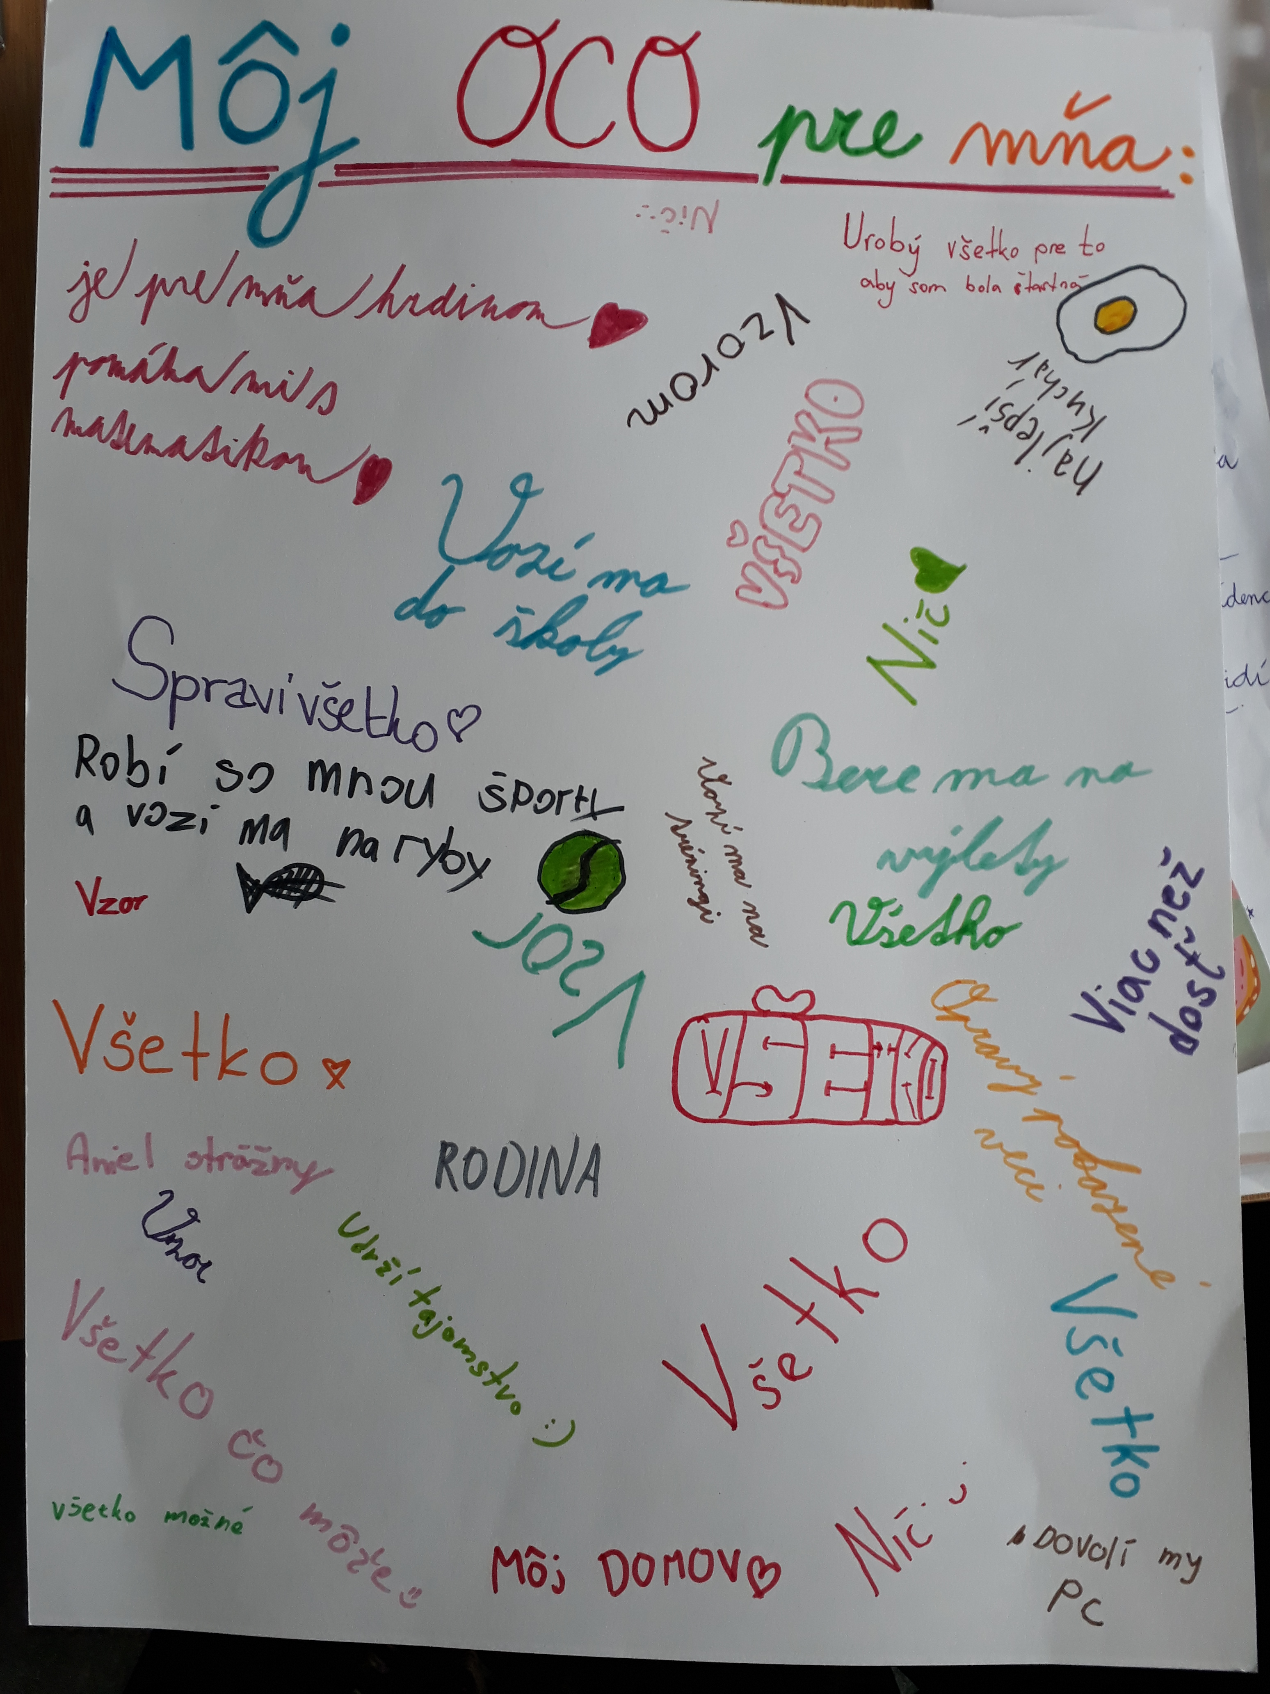
Deň OTCOV
Tretiu júnovú nedeľu je Deň OTCOV, ktorý tento rok vyšiel na 18. júna. Aby sme poďakovali OTCOM, TATOM, OCOM, PAPINOM, TATIKOM za to, čo pre nás robia, tak sme vyrobili malé pozornosti.

Slide 2
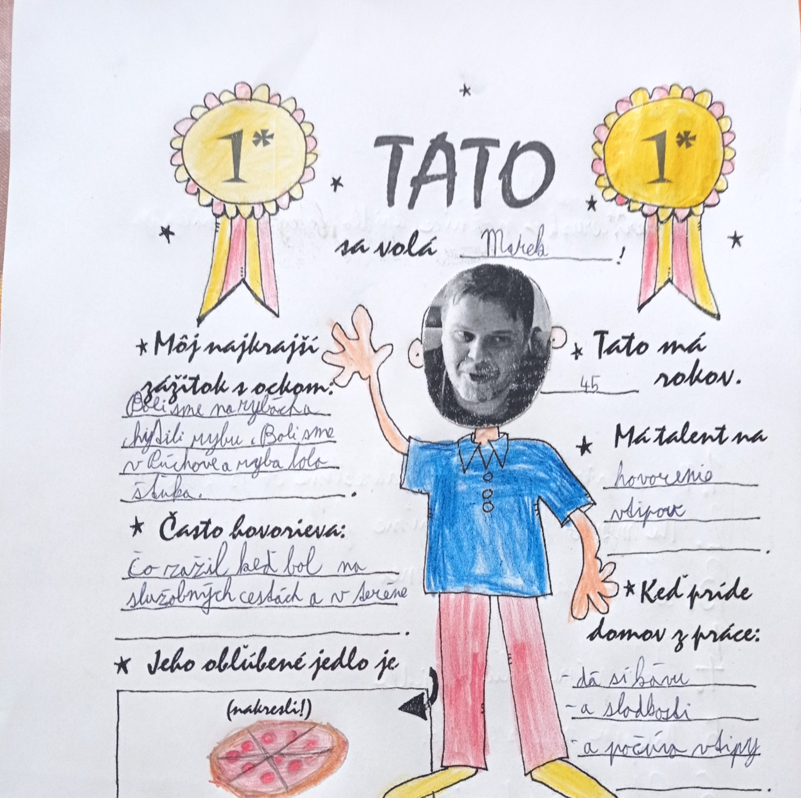
Piataci vyrábali diplom pre TATA. Každý napísal, čo vie o svojom OTCOVI. Aké jedlo má rád, čo rád robí so svojimi deťmi, aká je jeho typická hláška...

Slide 4
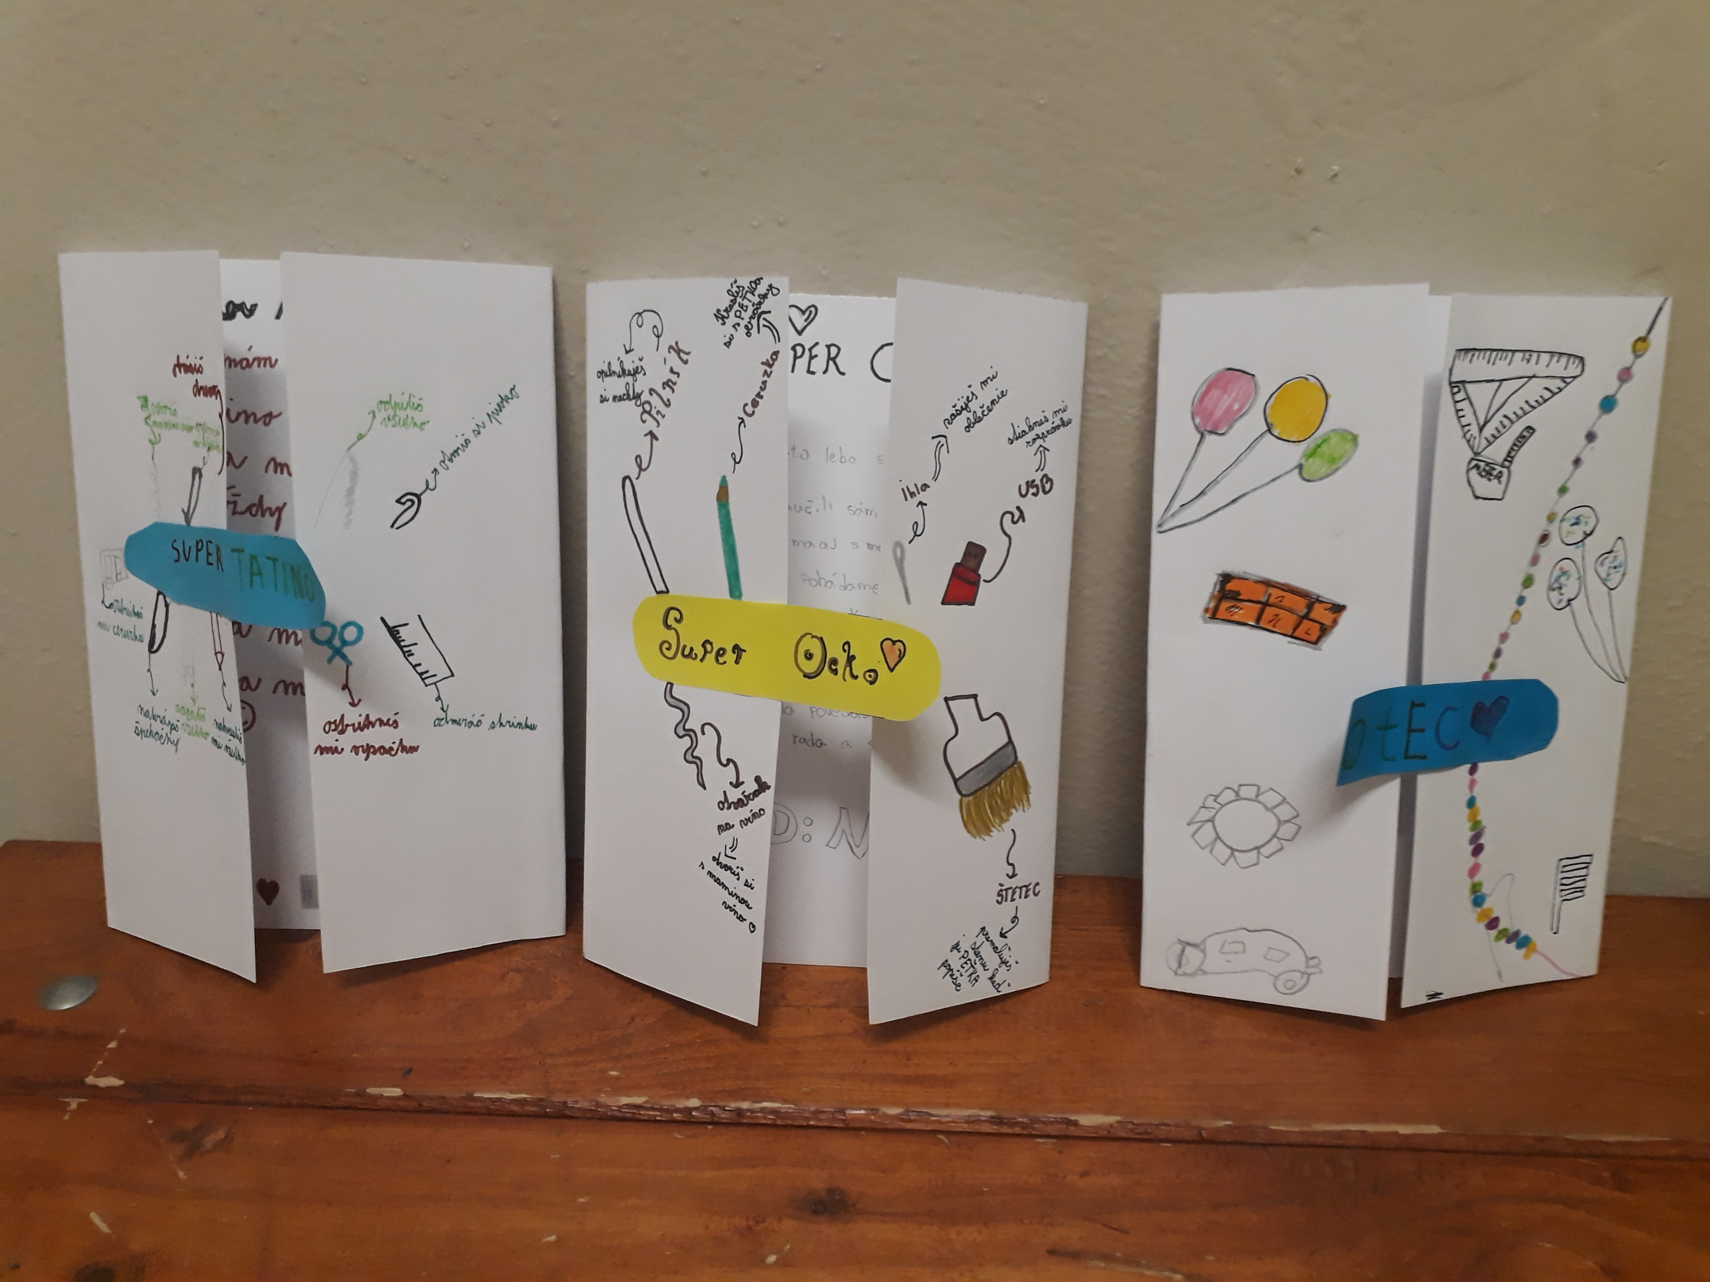
Šiestaci vyrábali pozdrav s podobou multifunkčného nožíka, pretože OCO je opravár, kuchár, športovec, lovec, podpora...

Slide 5
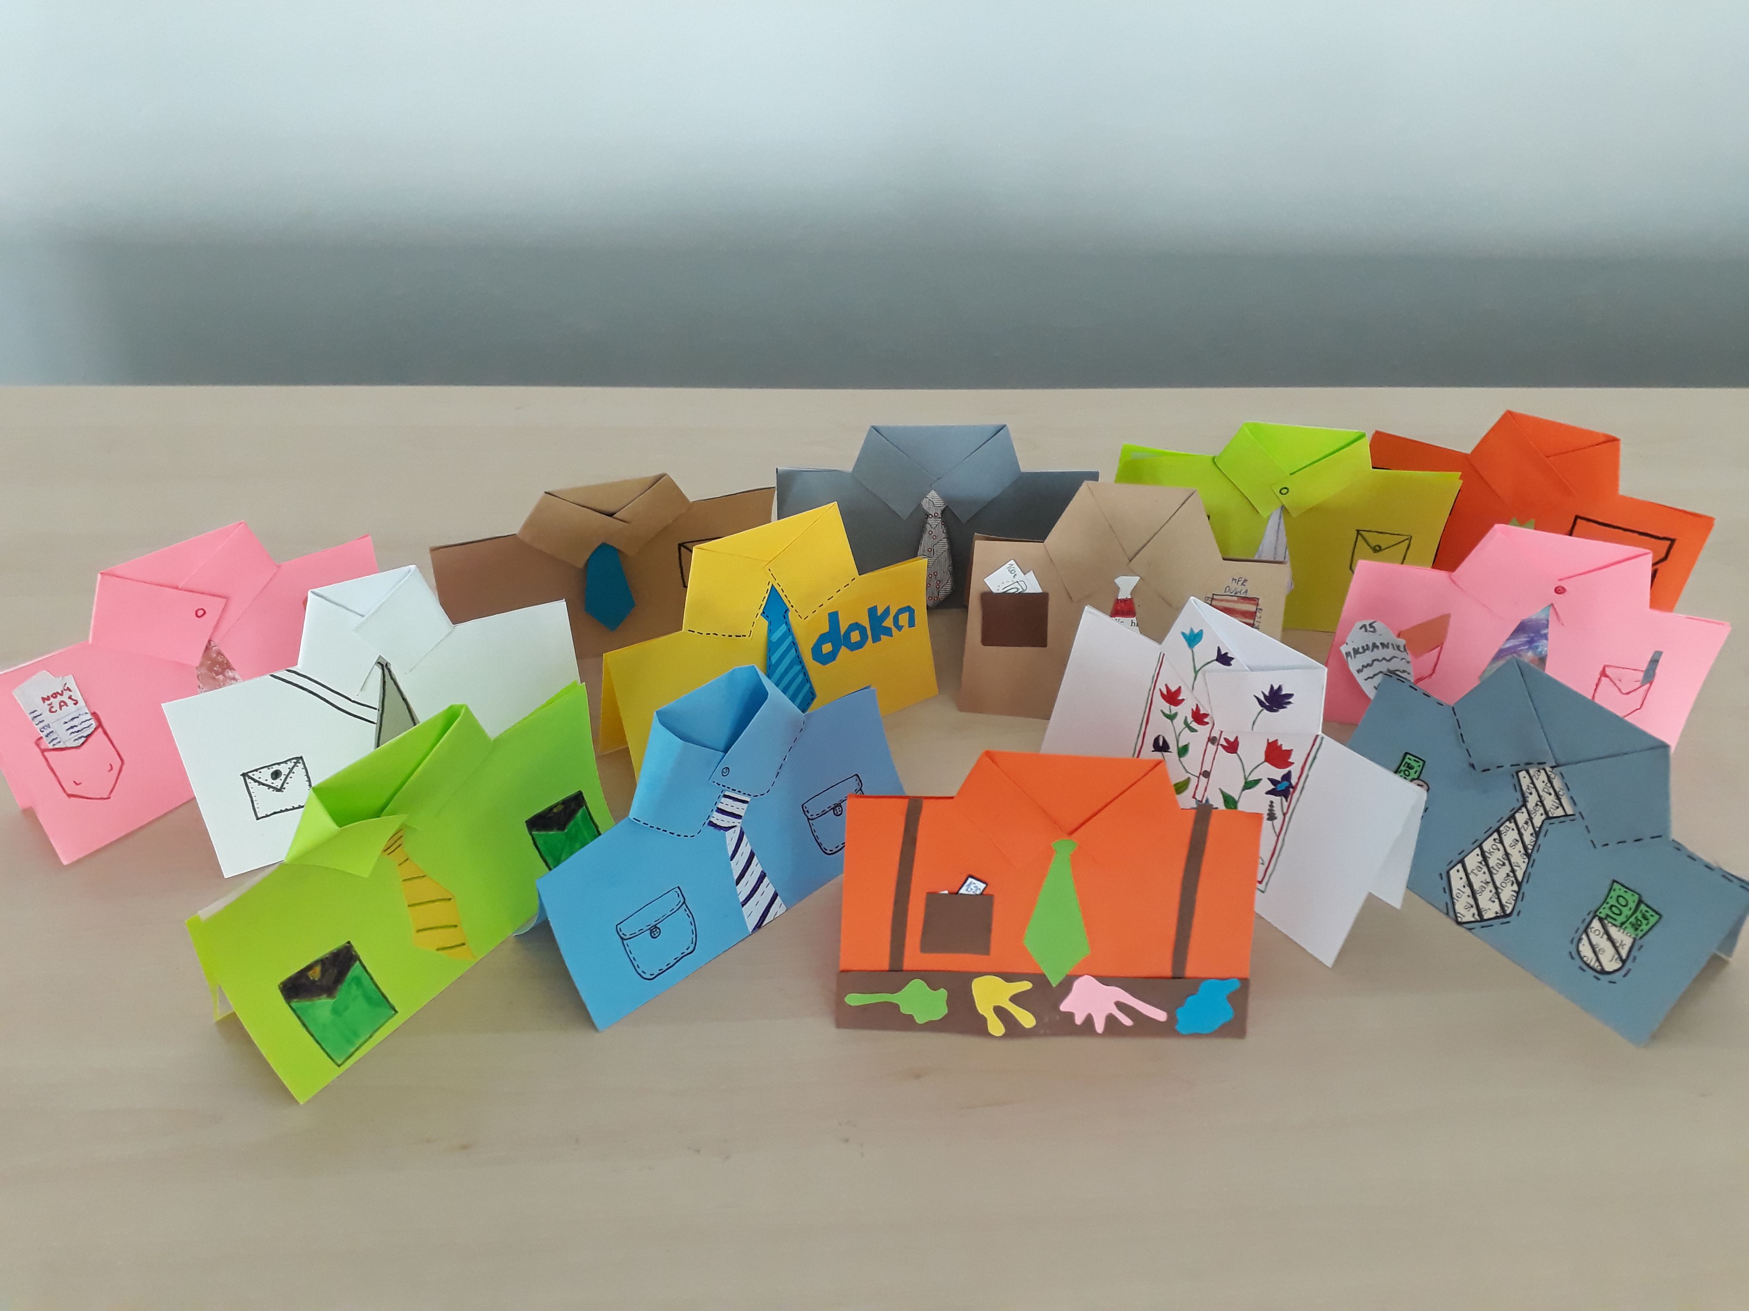
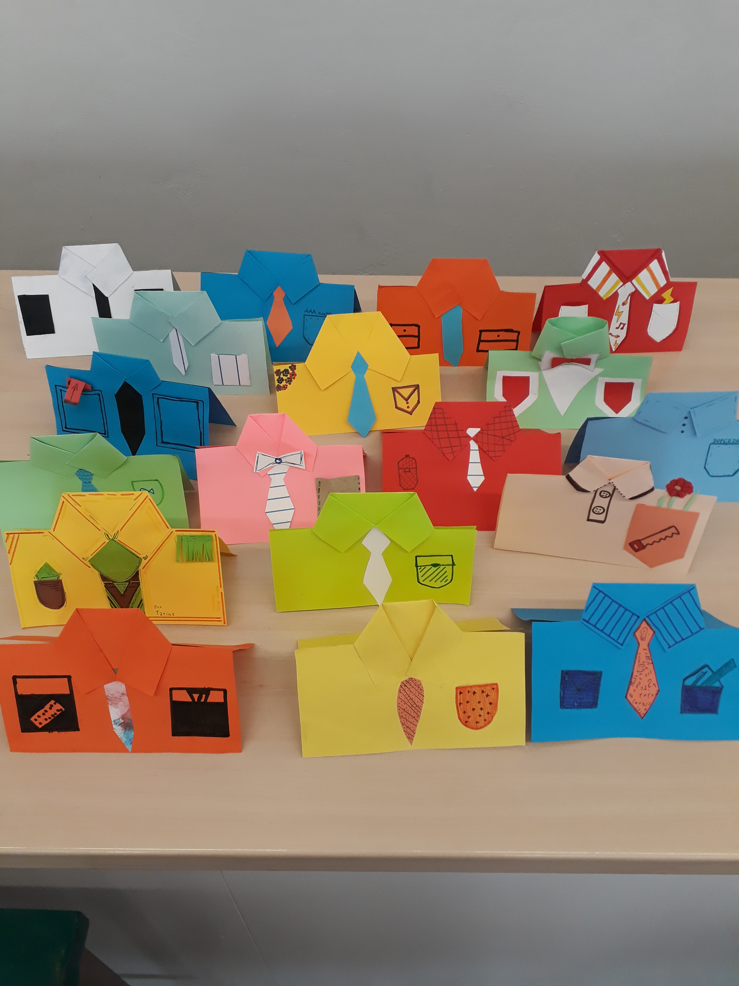
Siedmaci robili pozdrav v tvare košele, ktorá charakterizuje TATINA. Je v jeho obľúbenej farbe, nesie logo jeho športového klubu alebo niečím pripomína jeho hobby...

Slide 6
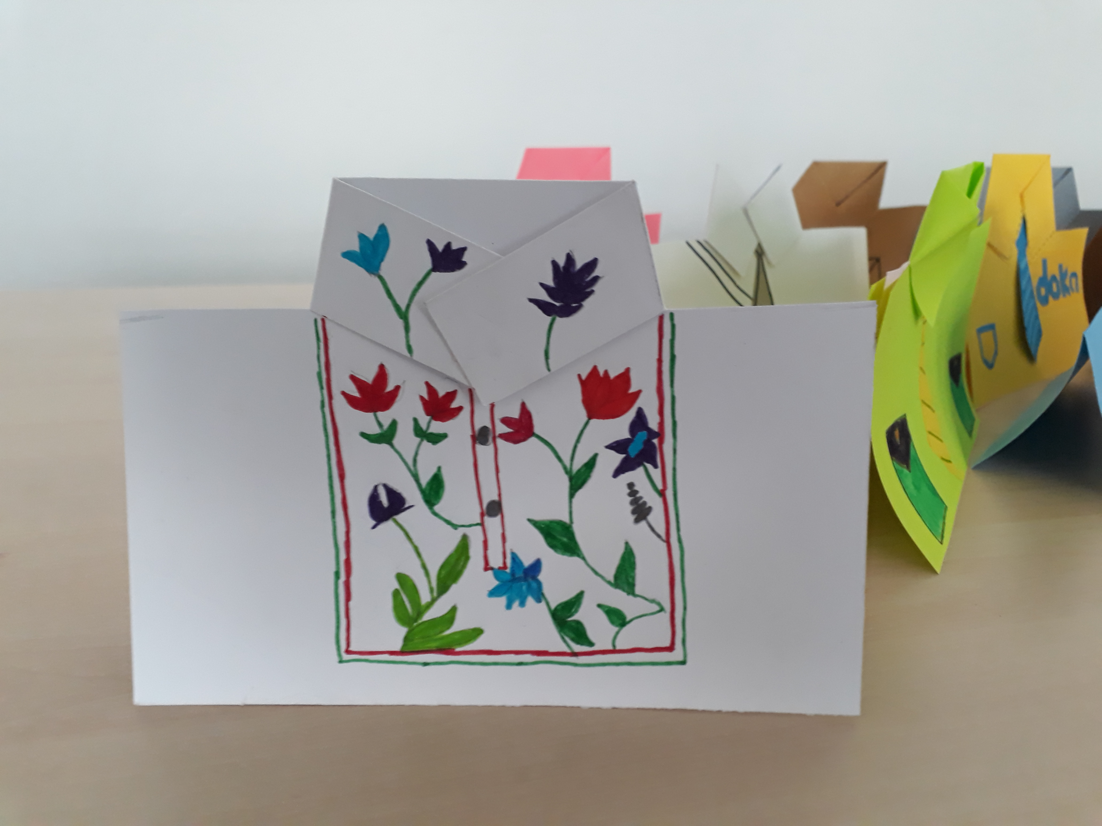
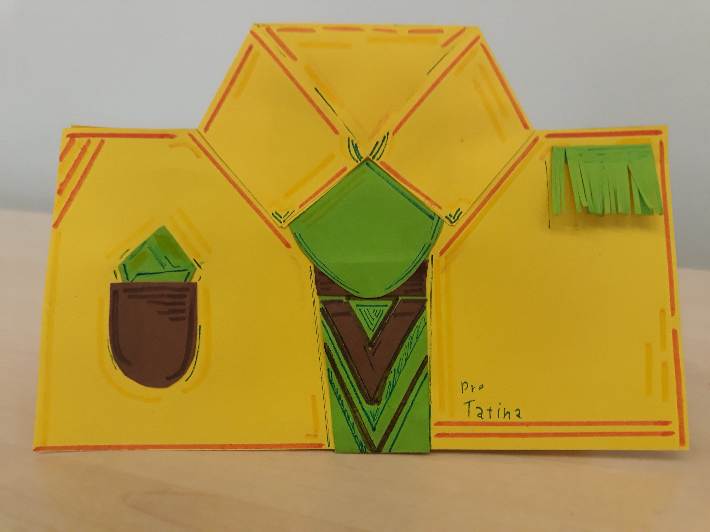

Slide 9
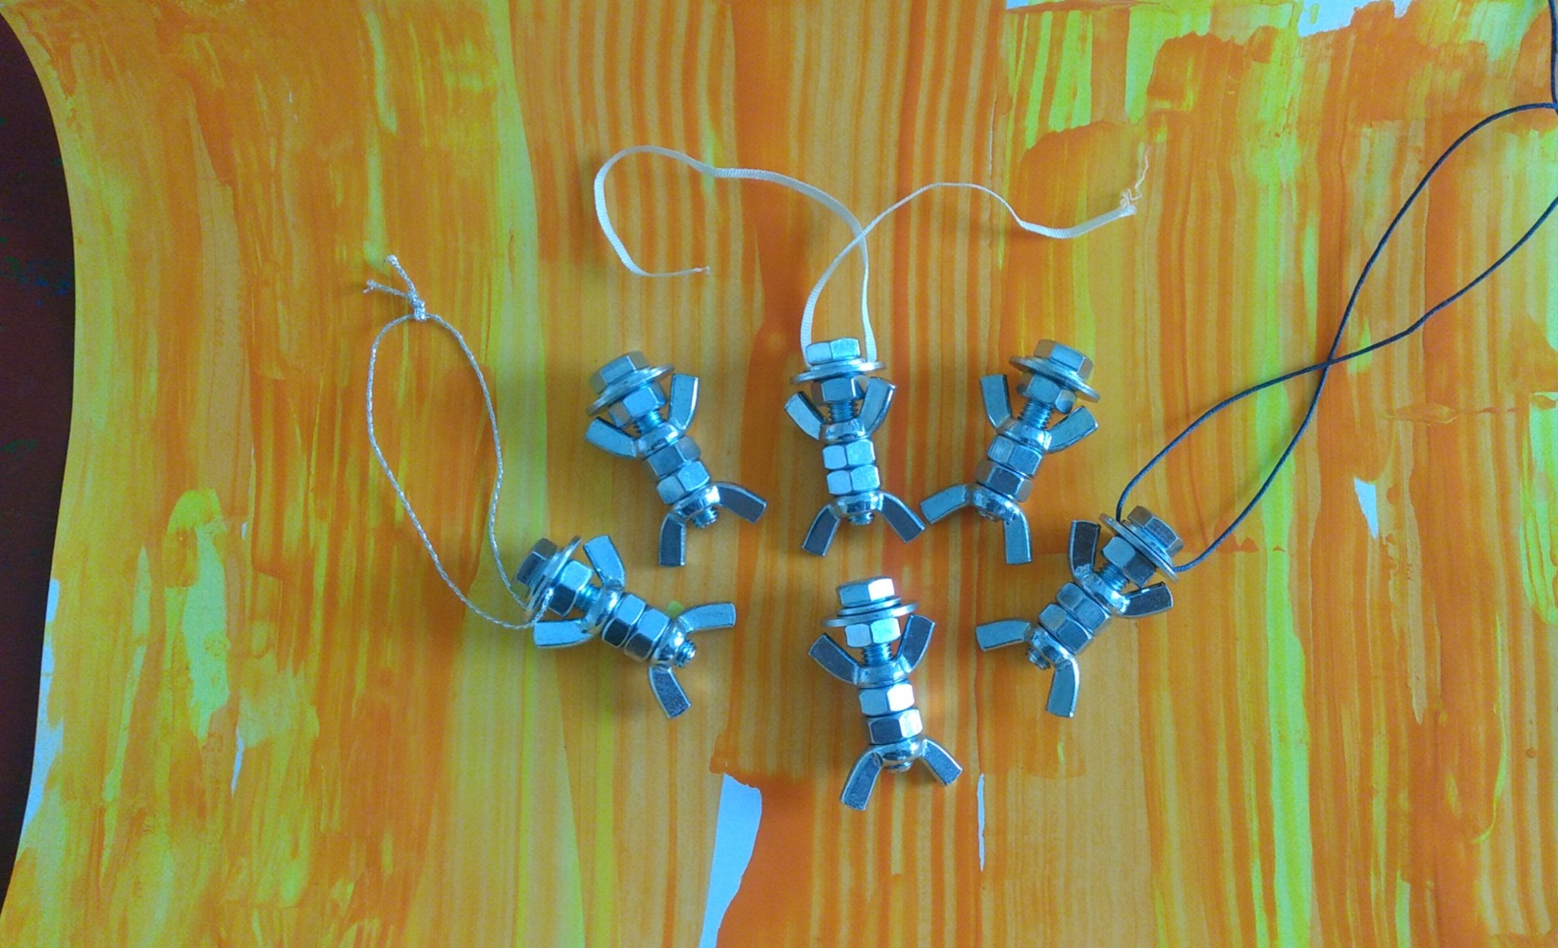
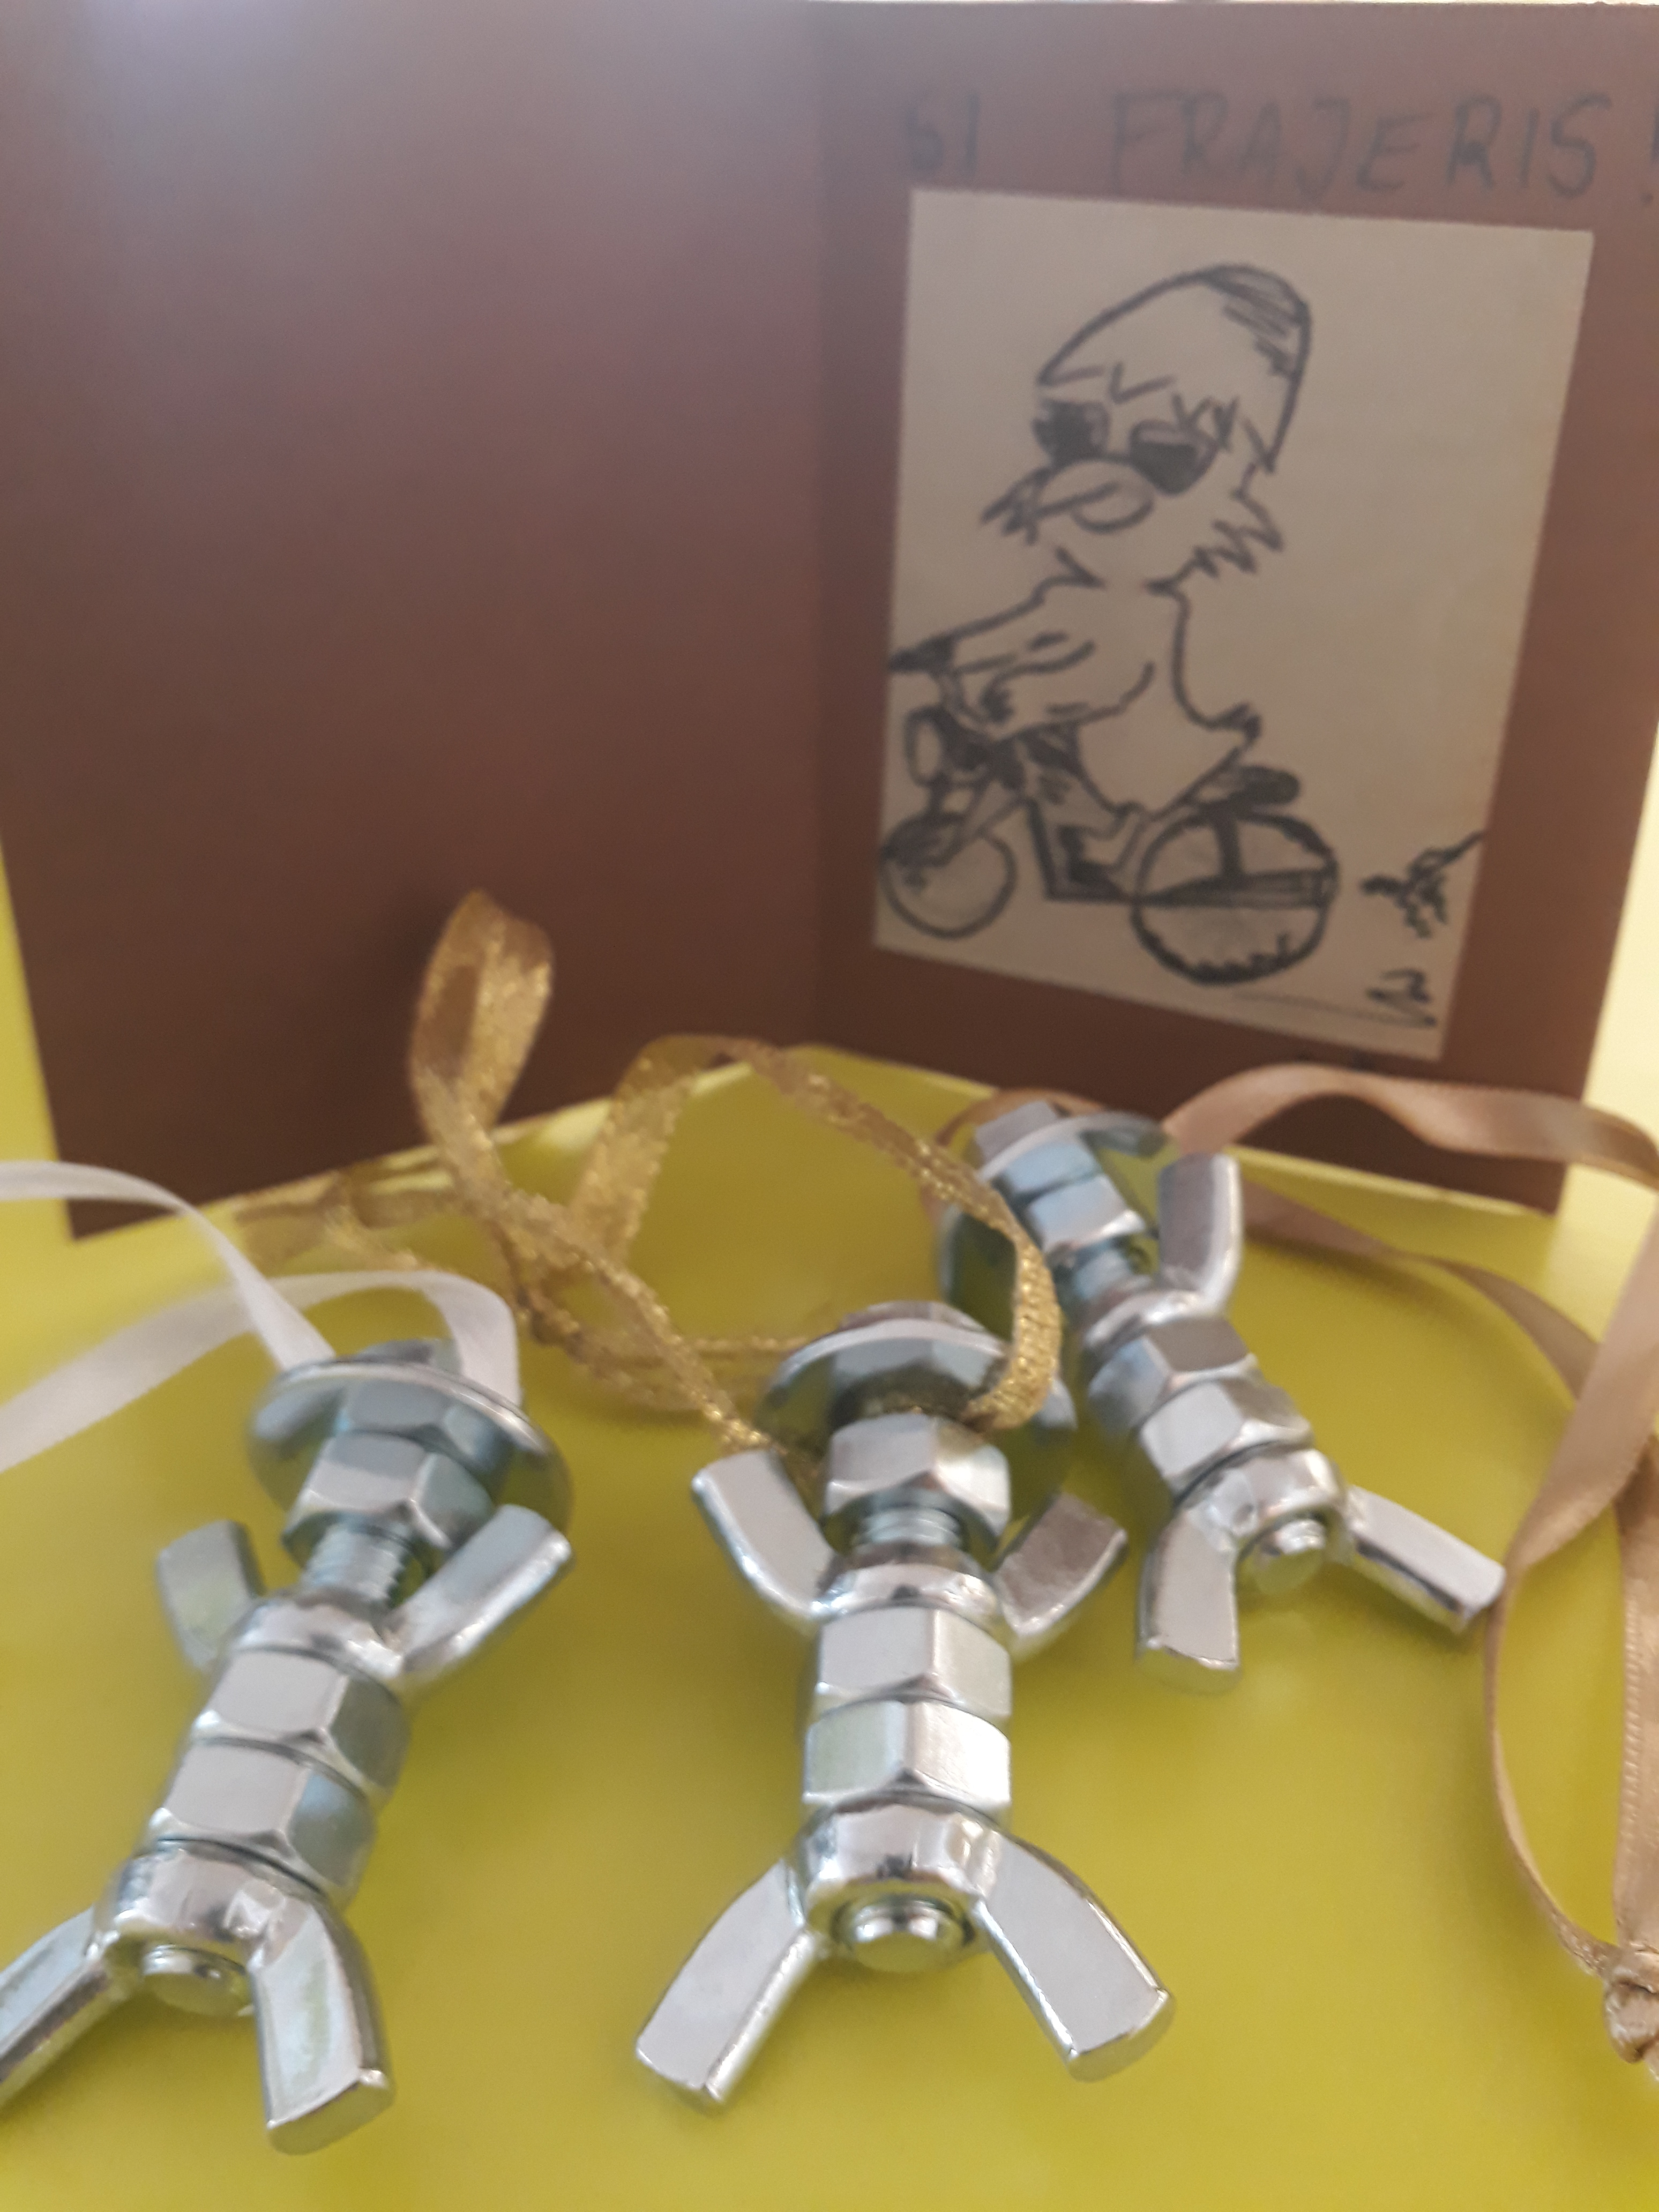
Ôsmaci robili kľúčenku - panáčika zo skrutiek. V prípade núdze je možné využiť na súčiastky.

Slide 10
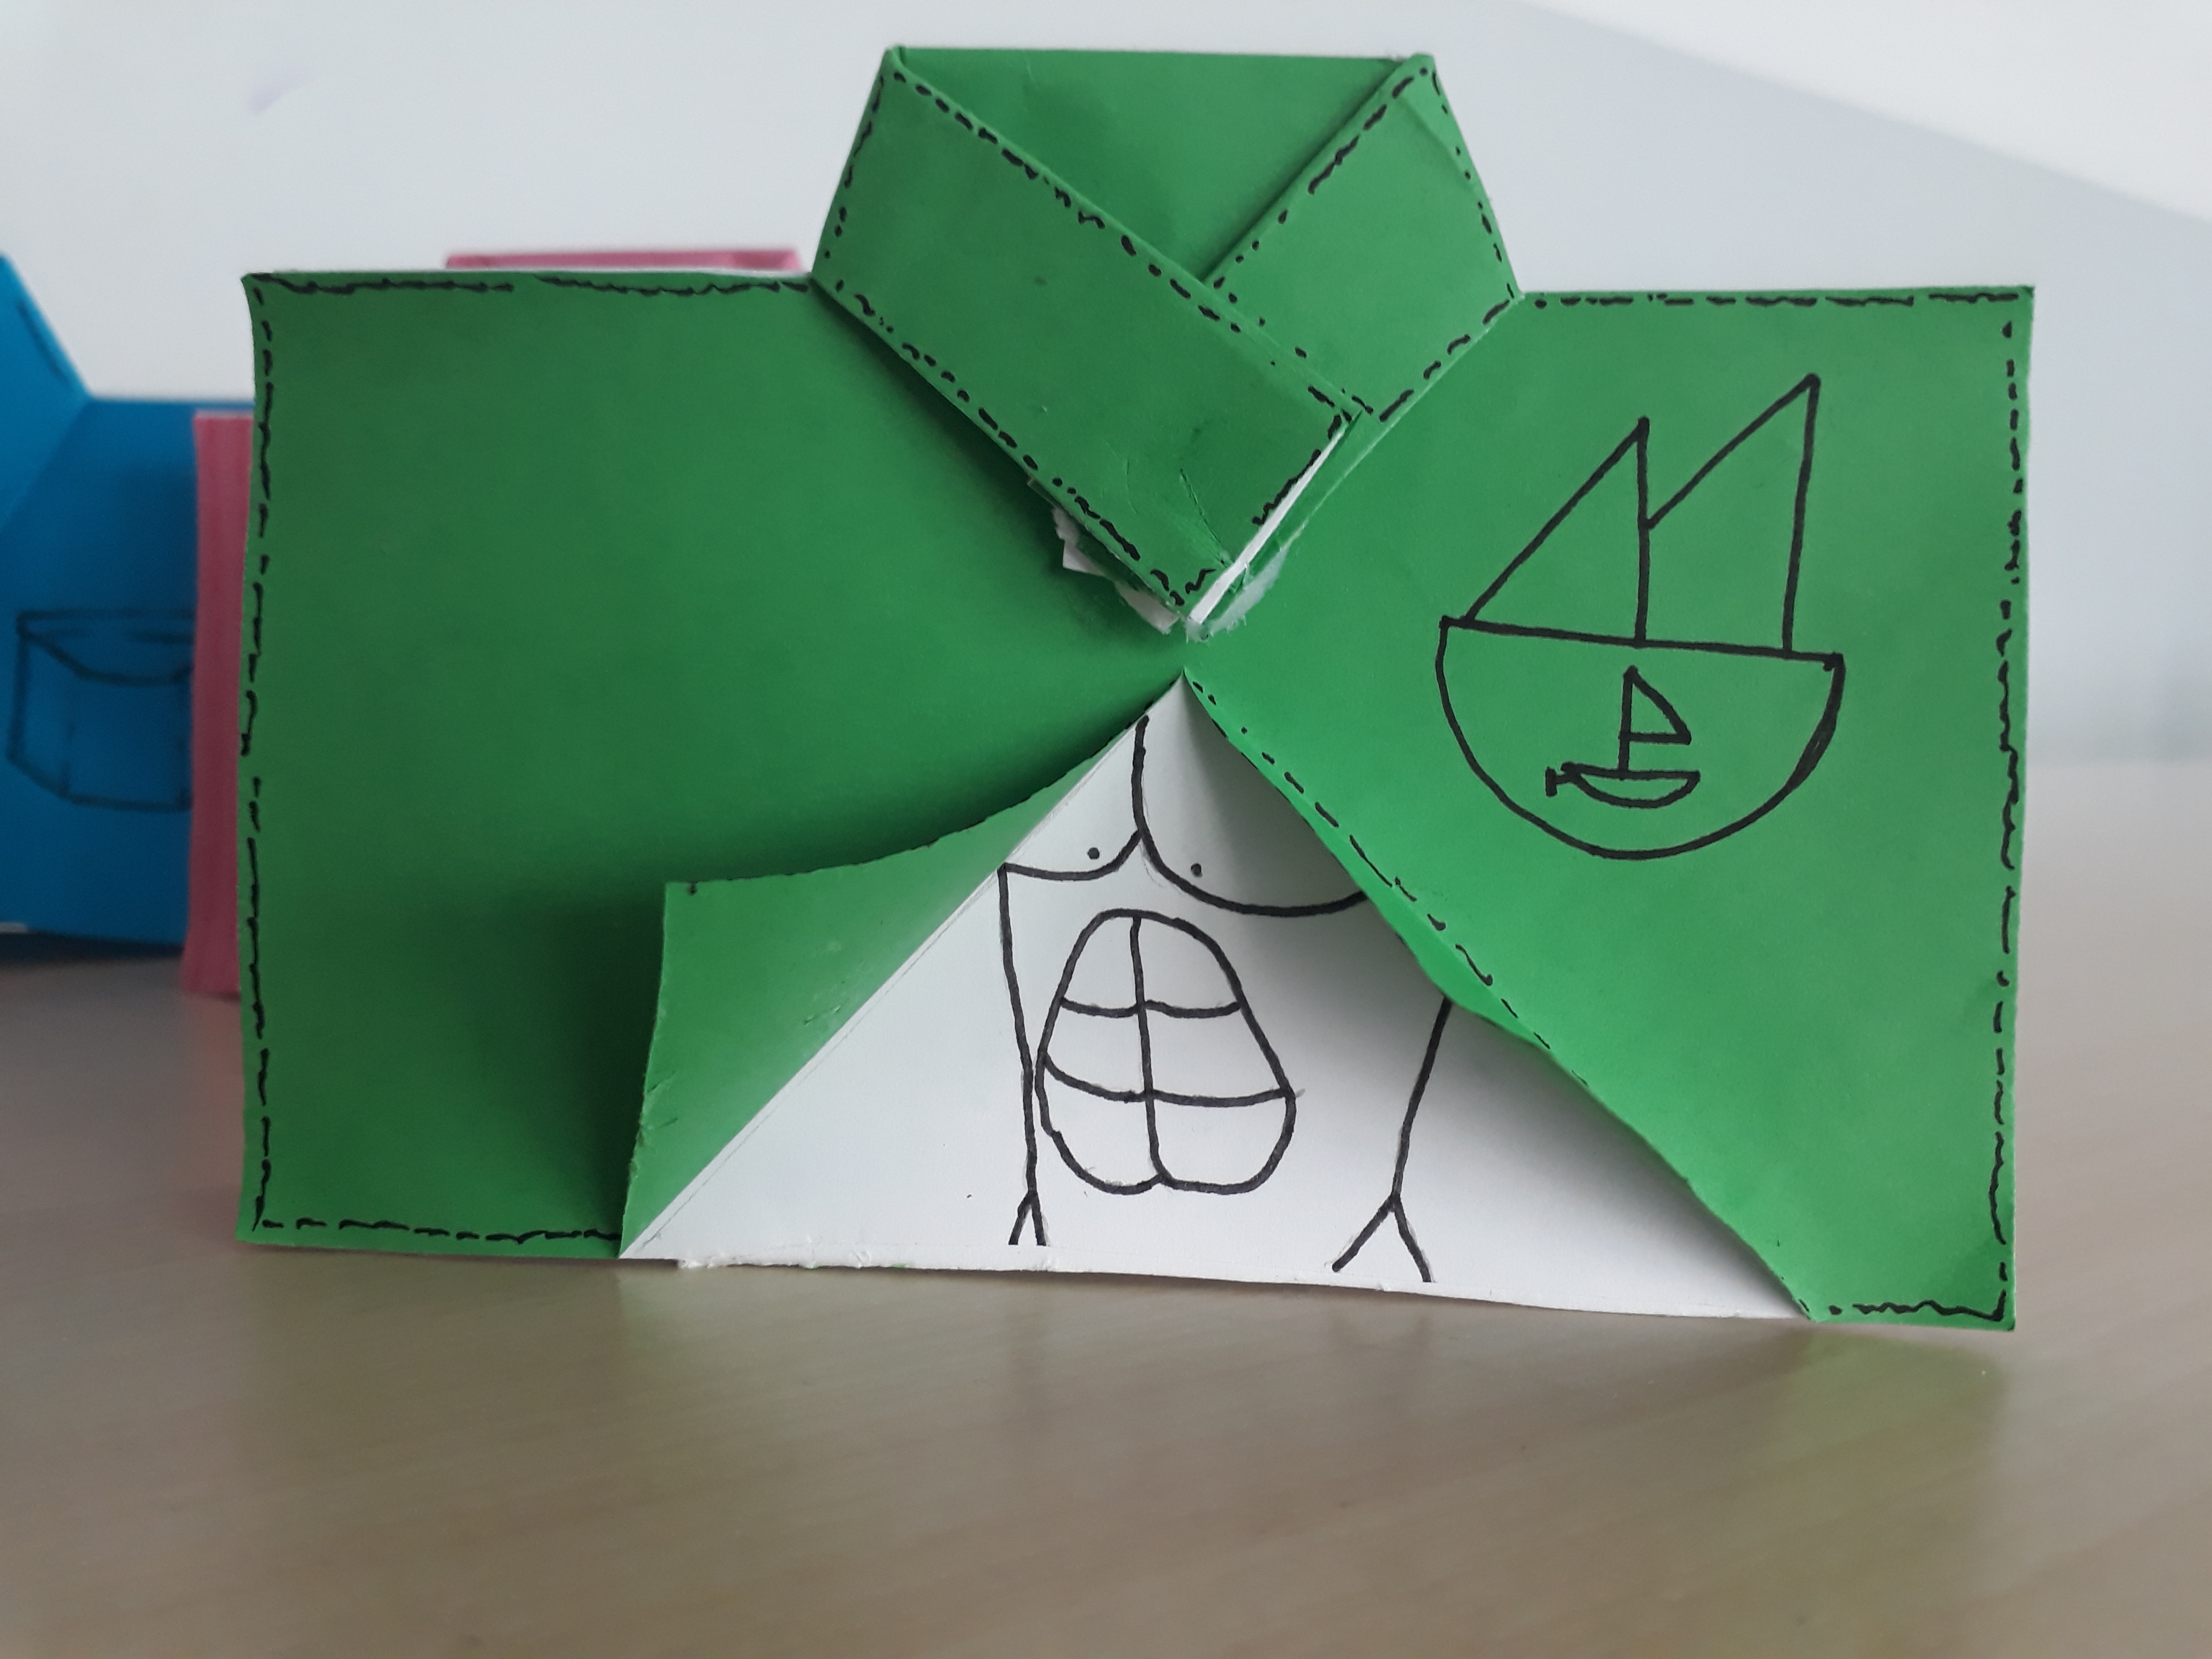
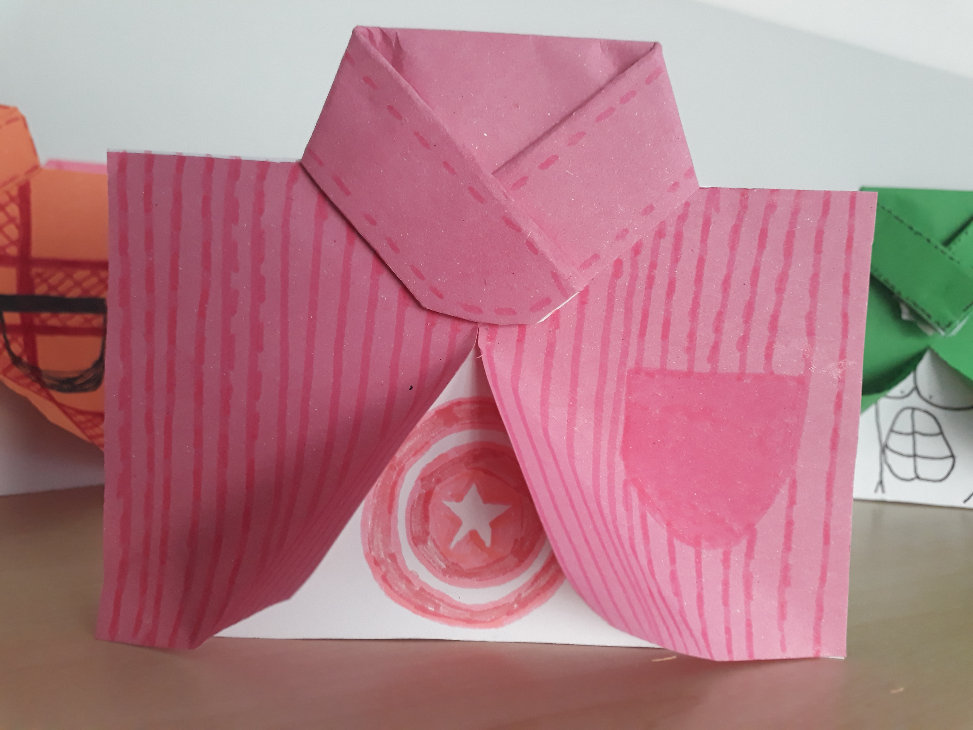
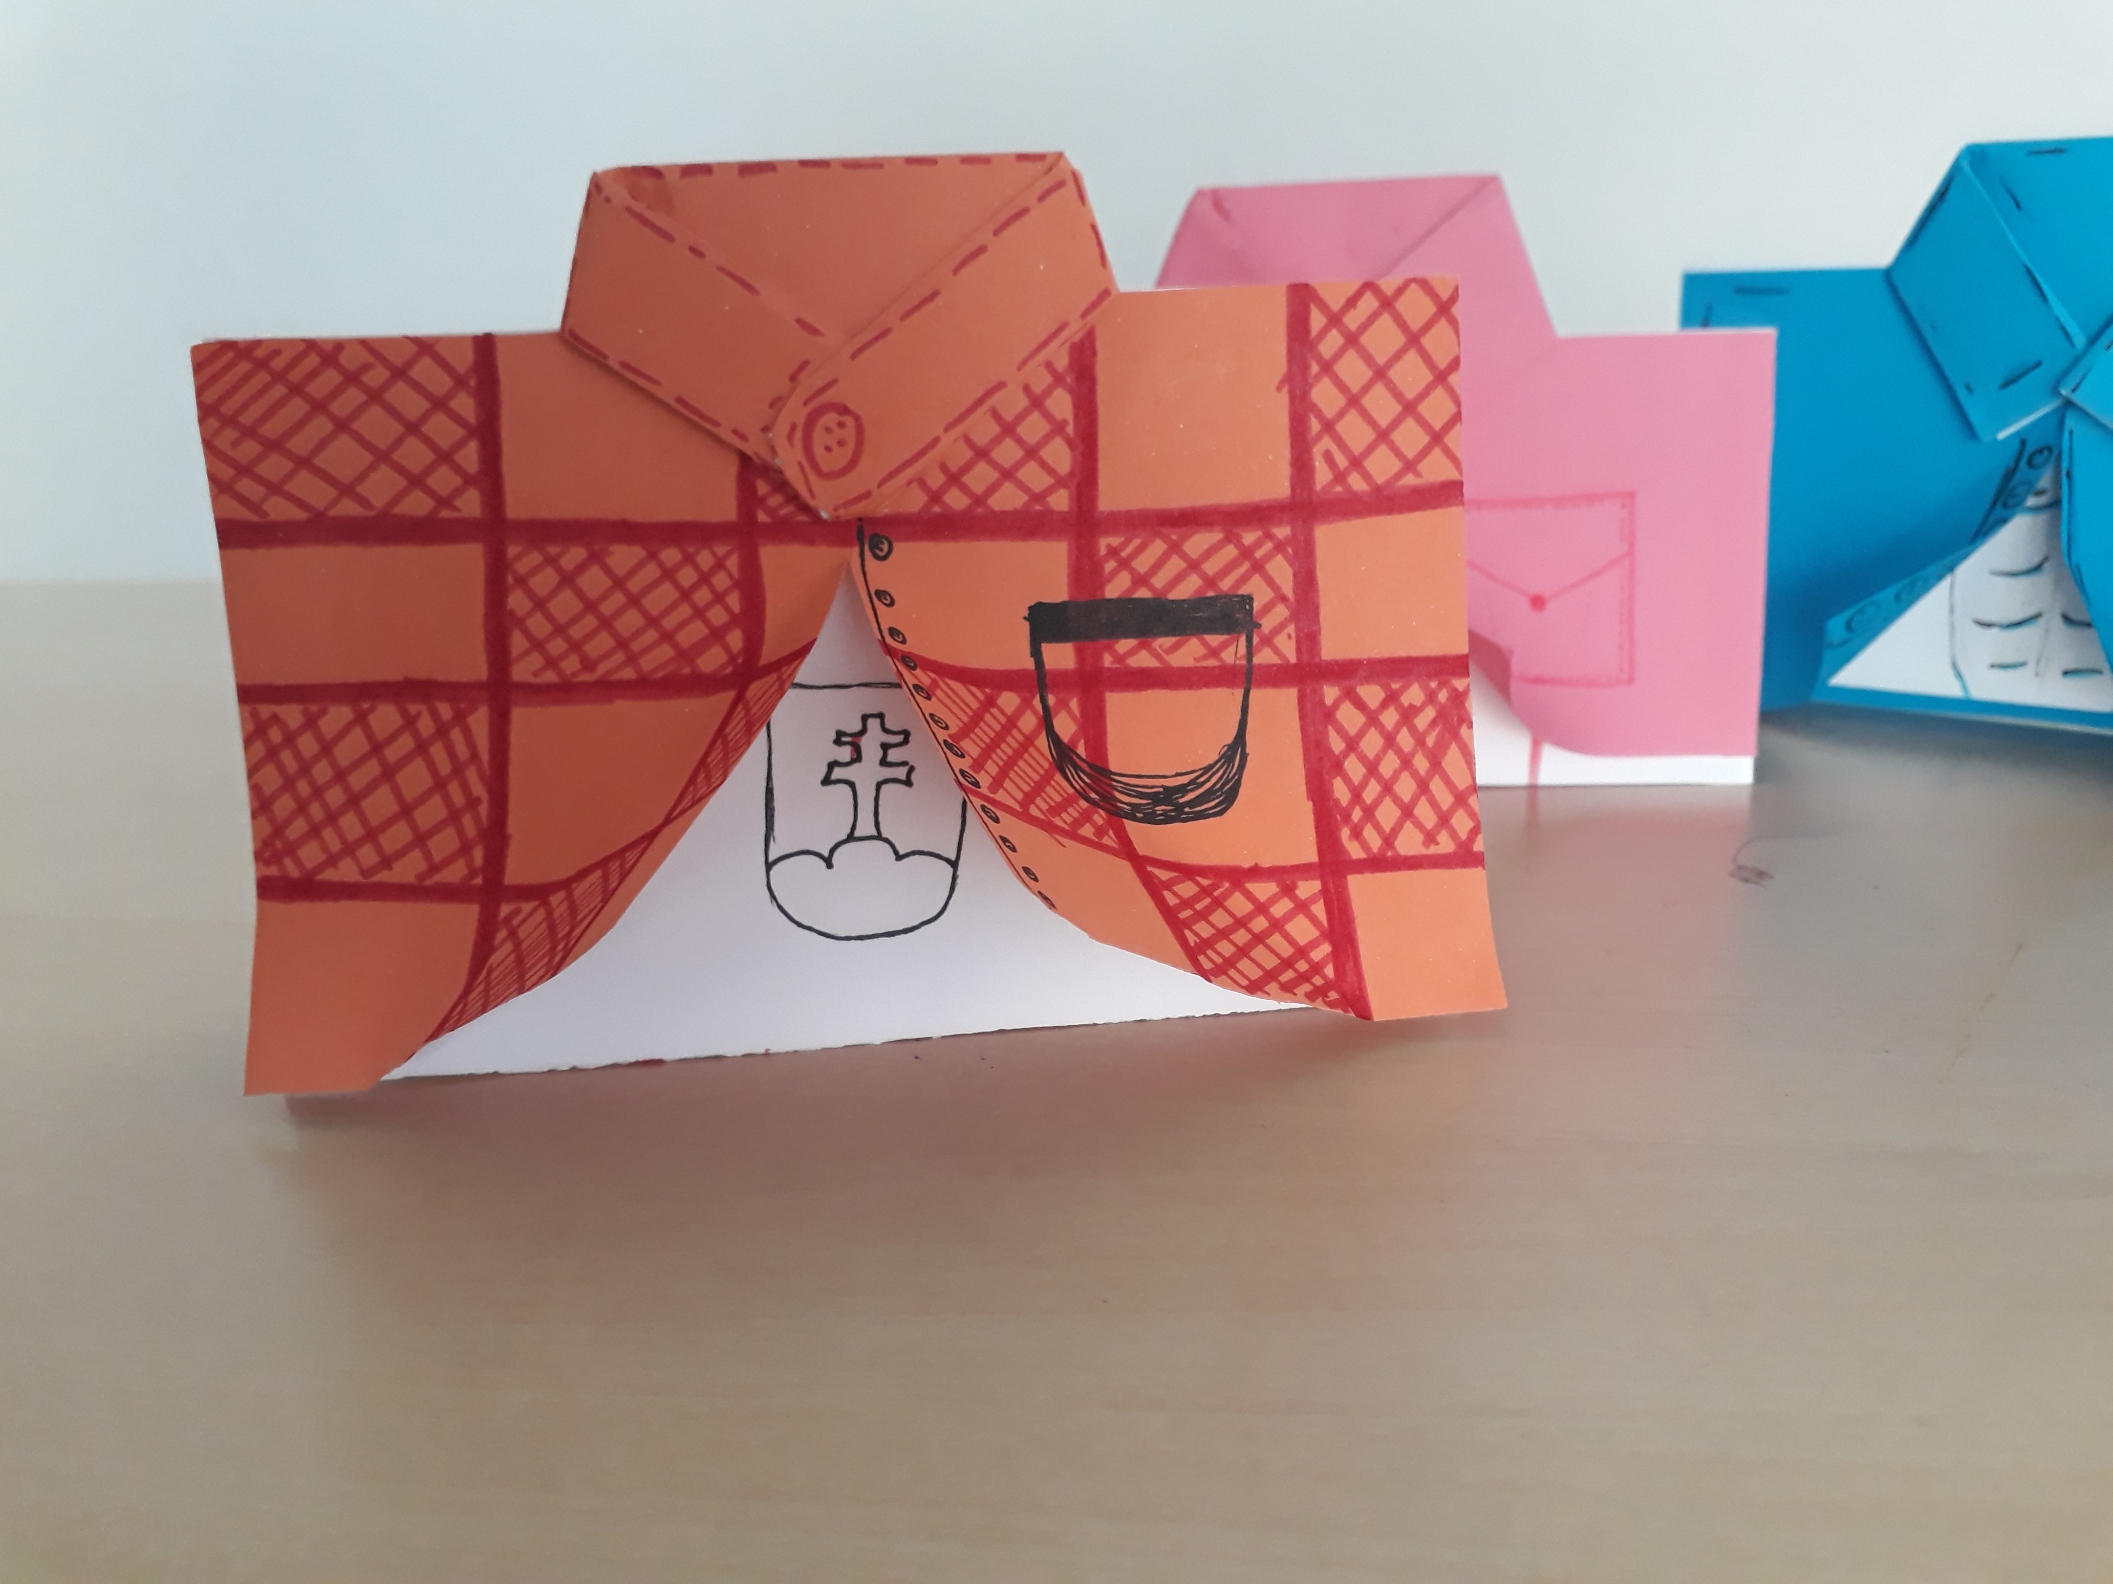
Deviataci vyrábali pozdrav inšpirovaný superhrdinami. V realite sú nenápadní, ale v krízových situáciách zasiahnu supersilou...

Slide 11
